Slide 1
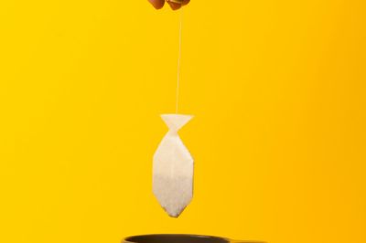
A propos du spectacle
Le Thé Des Poissons
CE1
de Jean Moulin

Slide 2
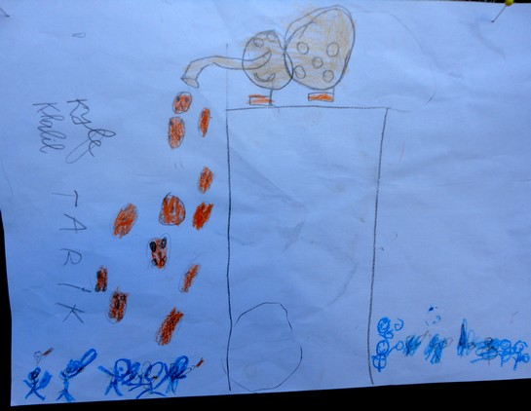
« J’ai aimé les acteurs de la pièce »
Alexandra

Slide 3
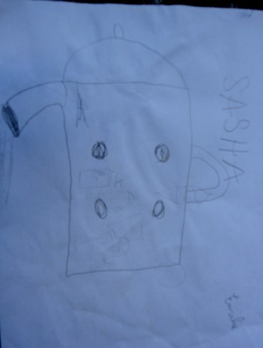
« J’ai aimé quand on a éteint les lumières »
Clément
« Ils ont forcé leurs voix ! »
La théière

Slide 4
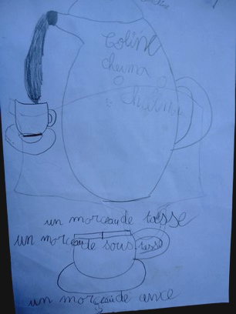

Slide 5
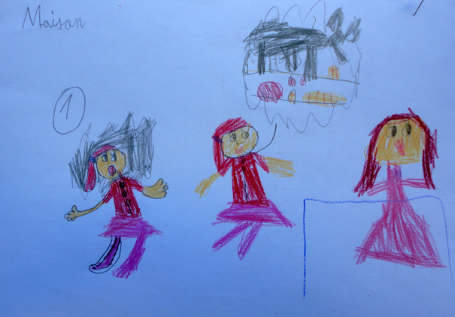
La petite fille aux mensonges …

Slide 6
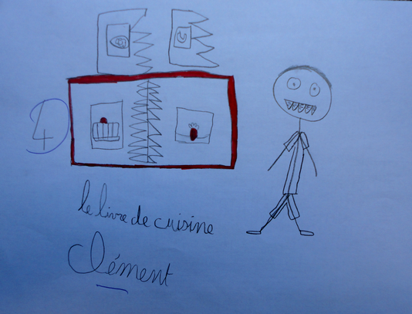
« J’ai aimé quand les acteurs s’asseyaient sur la chaise pour boire le thé »
Noa
« Et moi quand le couteau de cuisine découpait tout dans la cuisine »
Illias

Slide 7
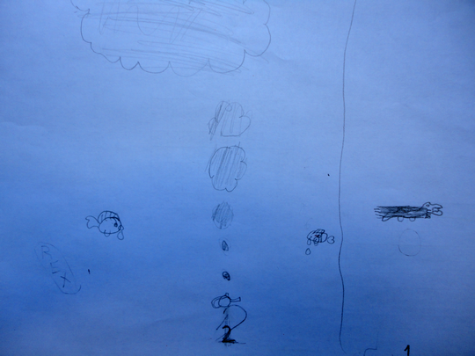
Le lac va disparaître car les poissons boivent trop de thé dedans…

Slide 8
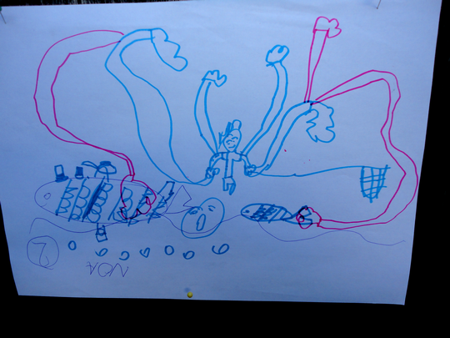
Percussions sur le thème des poissons buveurs de thé.

Slide 9
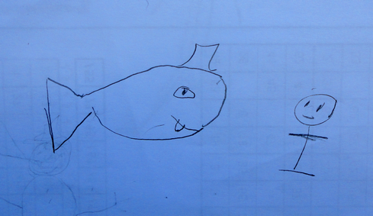
« J’ai aimé leurs danses et la musique »
Esma

Slide 10
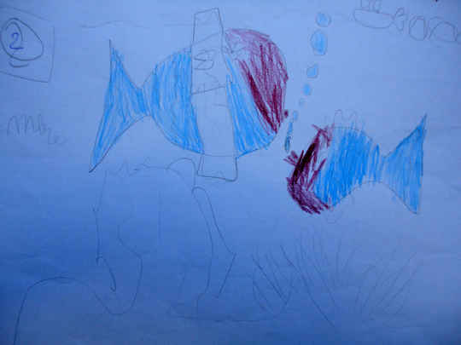
Il faut trouver un spécialiste pour empêcher l’eau du lac de disparaître: un dentiste !...

Slide 11
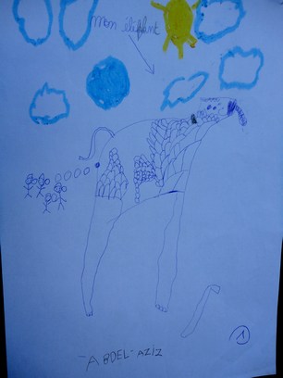
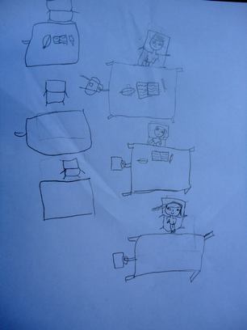
Ca c’est l’éléphant inventé par la petite fille !
Elle rêve toujours en classe…

Slide 12
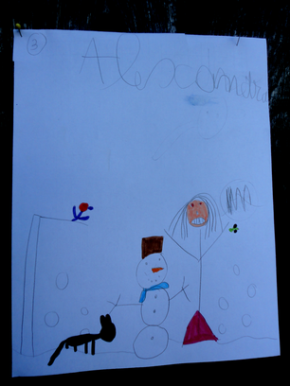
Glace ou bonhomme
de neige ?...

Slide 13
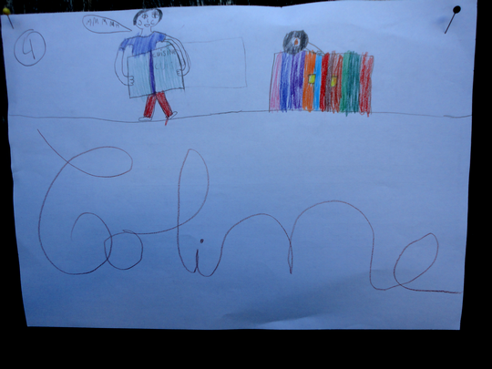
« Le couteau découpe tout dans la cuisine ! »
Mathéo

Slide 14
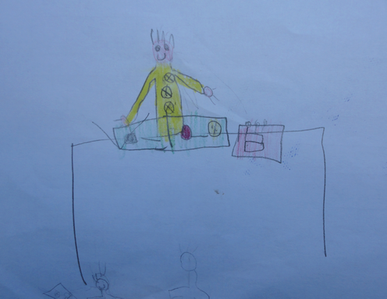
Là, vous voyez le voleur de boutons.
FIN

